Slide 1


Facultad de Psicología UADY
Compiladora y responsable de la información:
BRIANDA MISSHEL MAGAÑA QUERO | Estudiante de la Licenciatura en Psicología
Información de contacto: brianda.magana@hotmail.com brianda.magana@correo.uady.mx

Slide 2
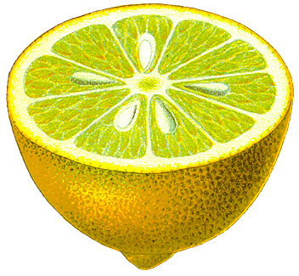
Ciclo del nitrógeno
Terapia de juego

Slide 3
 | Didáctica | Enseñanza | Aprendizaje
Luengas, N. (2014). El ciclo del nitrógeno. Propuesta para ciclo tres de educación media rural (Tesis de Maestría en Enseñanza de las Ciencias Exactas y Naturales). Colombia: Universidad Nacional de Colombia | La apropiación por parte de los estudiantes de los conceptos básicos del ciclo del nitrógeno es fundamental para alcanzar la posterior comprensión de las interacciones que tienen lugar en los ecosistemas, del flujo de materia en el sistema, de la nutrición y del desarrollo de los organismos, incluyendo la relación ambiente - estudiante. | Delimitar los temas que se van a enseñar, con el objetivo de abarcar los puntos claves del nitrógeno de manera sencilla y adecuada a los procesos de aprendizaje de los alumnos, ejemplo: no se tratarán temas como la inmovilización y desnitrificación. | Los niños son capaces de identificar las cinco etapas del ciclo del nitrógeno, de manera que sean capaces de comprender su medio natural e identificar los procedimientos que este implica.

Slide 4
 | Didáctica | Enseñanza | Aprendizaje
Magisterio (julio, 2016). La construcción y uso de los modelos en las Ciencias Naturales y su Didáctica. Magisterio.com.co. Recuperado de: https://www.magisterio.com.co/articulo/la-construccion-y-uso-de-los-modelos-en-las-ciencias-naturales-y-su-didactica#:~:text=La%20construcci%C3%B3n%20y%20uso%20de%20los%20modelos,Ciencias%20Naturales%20y%20su%20Did%C3%A1ctica&text=La%20principal%20actividad%20cient%C3%ADfica%20consiste,por%20bi%C3%B3logos%2C%20f%C3%ADsicos%20y%20qu%C3%ADmicos. | La modelización es una estrategia que ha llegado a los aulas de tal manera que se reconoce que los estudiantes presentan rasgos de pensamiento ajenos a los conceptos elaborados por las ciencias. Abordar la construcción de modelos en la ciencia como elemento fundamental de las representaciones científicas dará elementos para proponer, aplicar y evaluar nuevas propuestas curriculares en la enseñanza y aprendizaje de las ciencias. | La mayoría de las secuencias didácticas diseñadas implementan la modelización ya que se considera un tema ajeno a la observación de los alumnos. Ejemplo: se realiza un cuento que será narrado con ayuda de una maqueta para captar la atención de los niños y que los conocimos puedan ser relacionados con el material de apoyo y ser más accesibles a su aprendizaje. | Los niños son capaces de identificar las etapas del ciclo del nitrógeno por medio de la modelización del mismo.

Slide 5
 | Didáctica | Enseñanza | Aprendizaje
Ortega, B. (2016). “Yo juego, Yo aprendo, y Observo. Una propuesta innovadora de carácter Didáctico” | La innovación didáctica tiene como objetivo fomentar las actitudes científicas, como la curiosidad, a través del método de la indagación en los/as alumnos/as. Se pretende abrir un espacio de creatividad y despliegue a través del juego, en las aulas, utilizando las ciencias de la naturaleza, para generar estudiantes con mayor curiosidad y motivación en esta asignatura. | Los niños indagan sobre el ciclo del nitrógeno al preguntarle a sus demás maestra de qué trata y registran la información para hacer uso de ella en las actividades siguientes. | Los niños sientes interés por conocer el ciclo del nitrógeno y realizan indagación con el objetivo de adquirir conocimientos científicos.

Slide 6
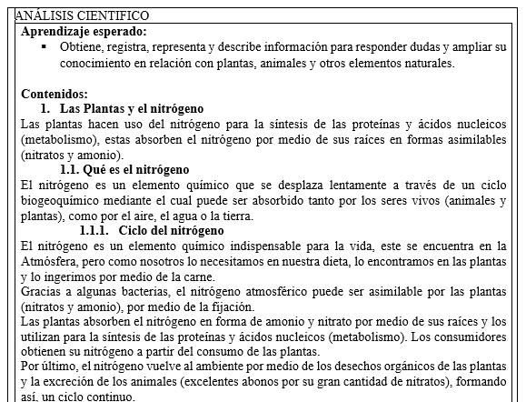
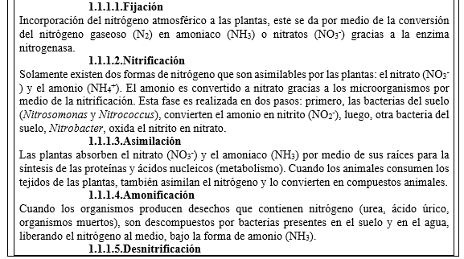
Análisis científico

Slide 7
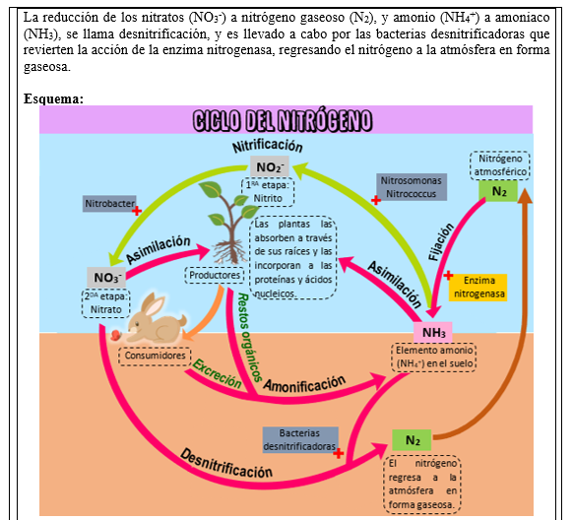
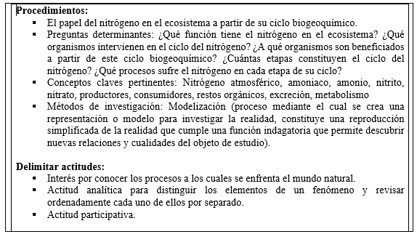

Slide 8
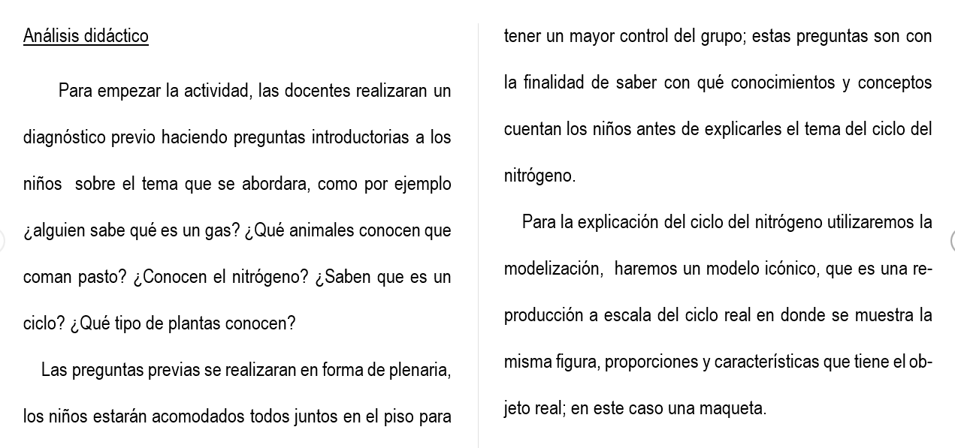
Análisis didáctico

Slide 9
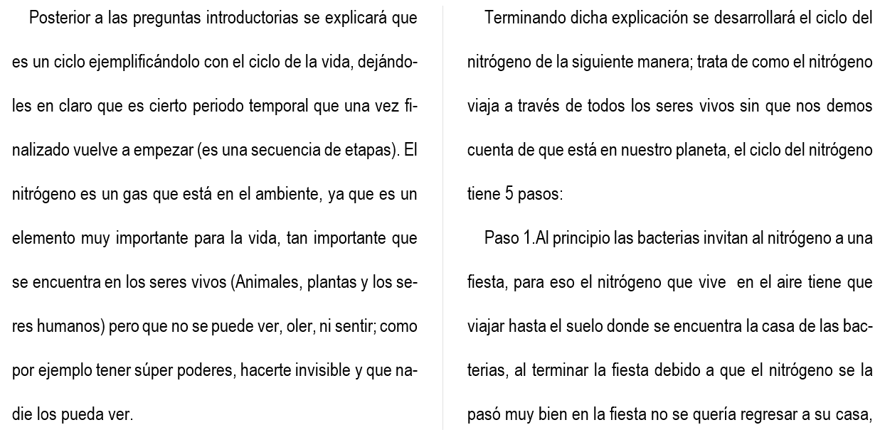

Slide 10
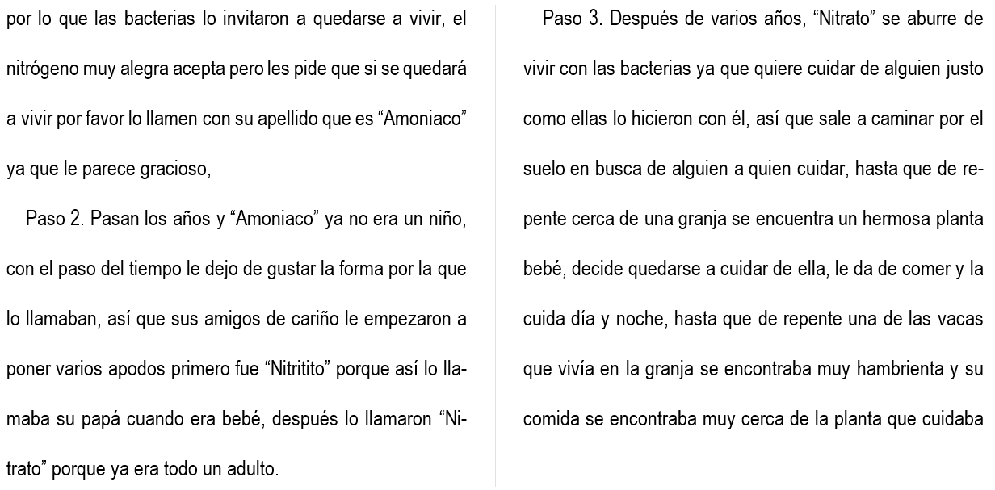

Slide 11
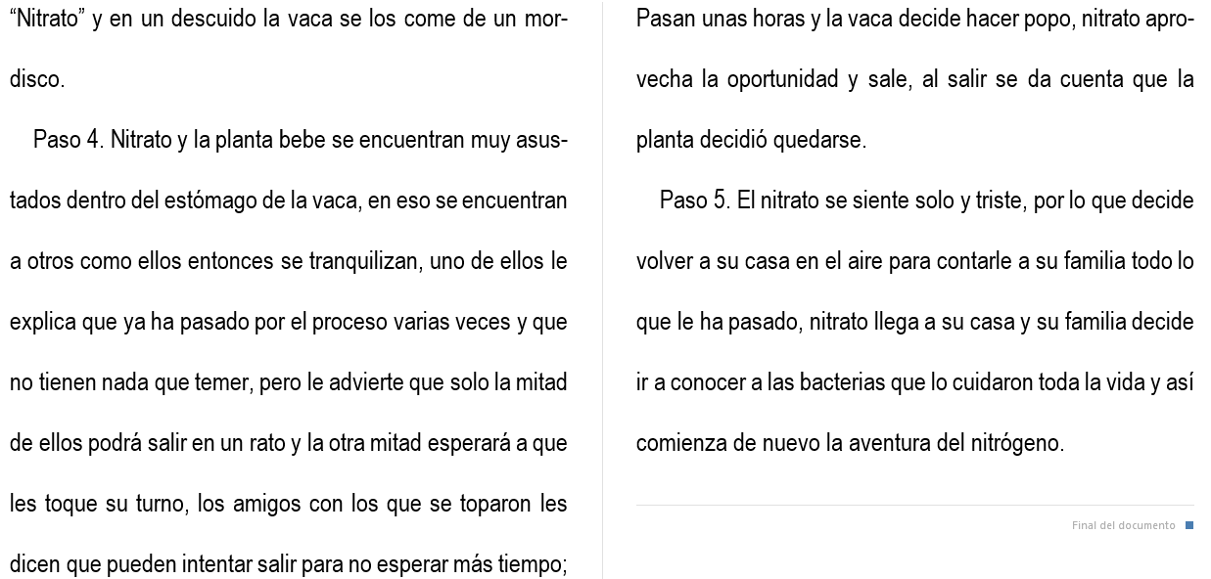

Slide 12
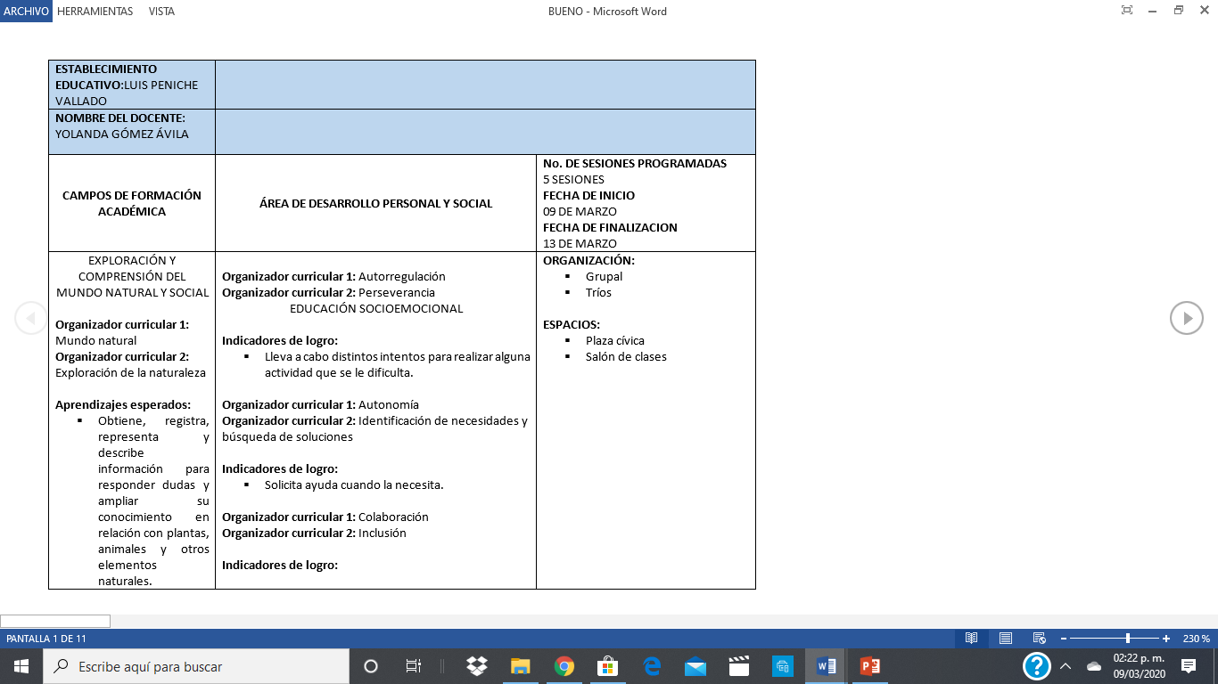
Secuencia didáctica

Slide 13
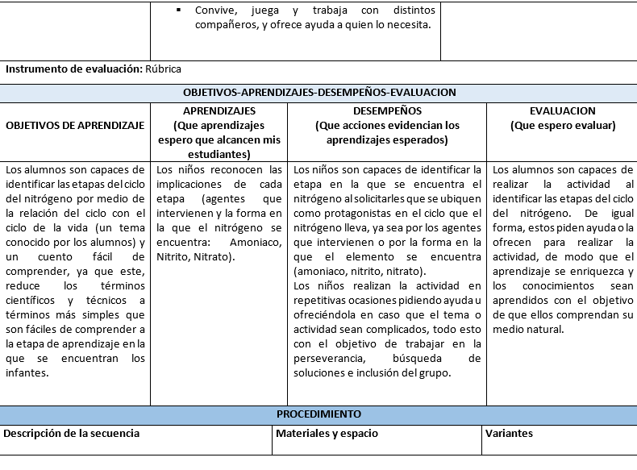

Slide 14
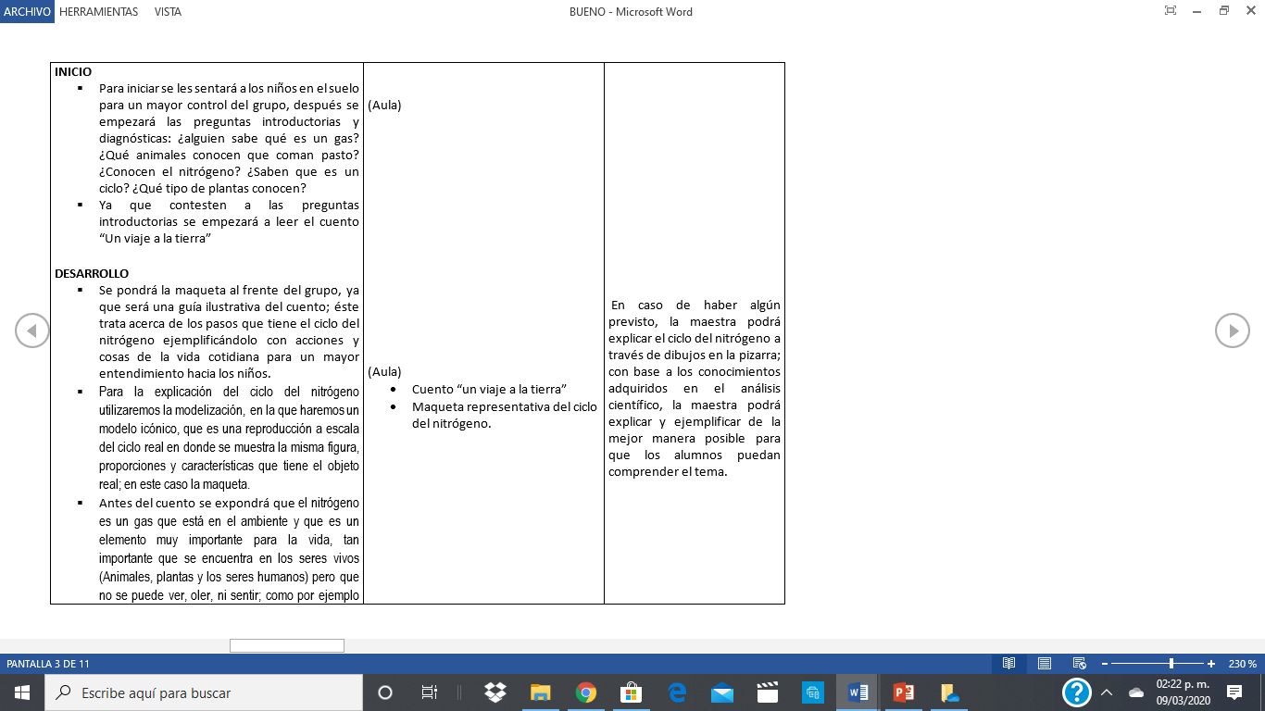

Slide 15
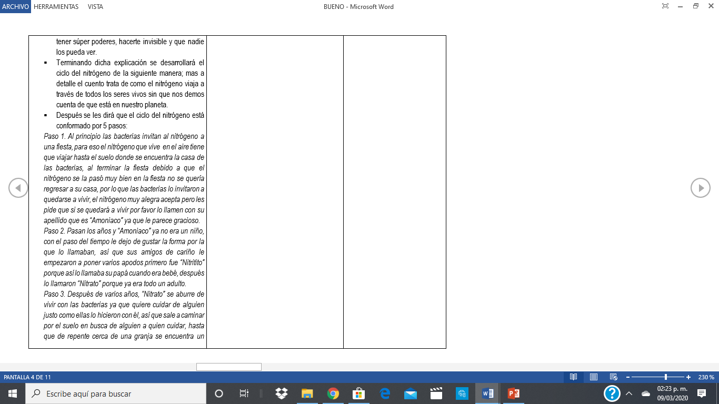

Slide 16
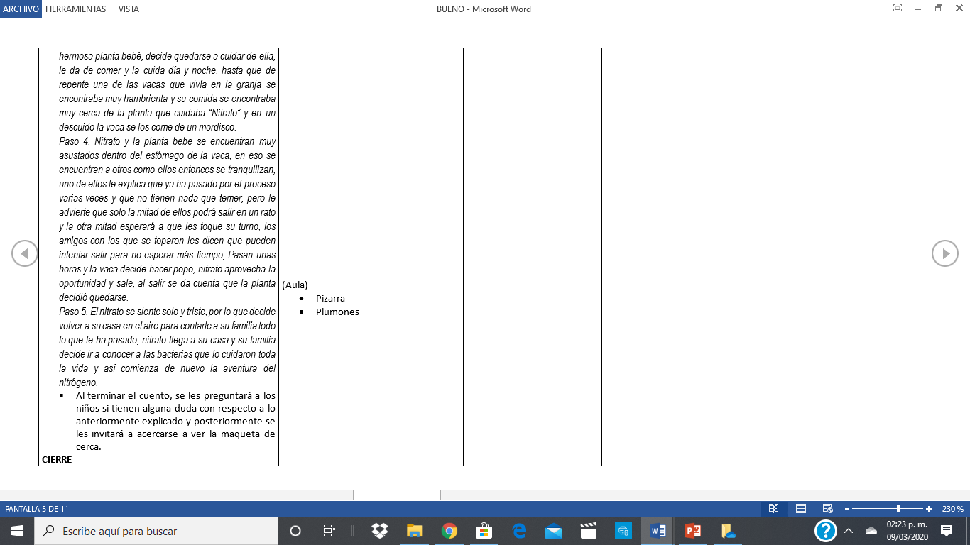

Slide 17
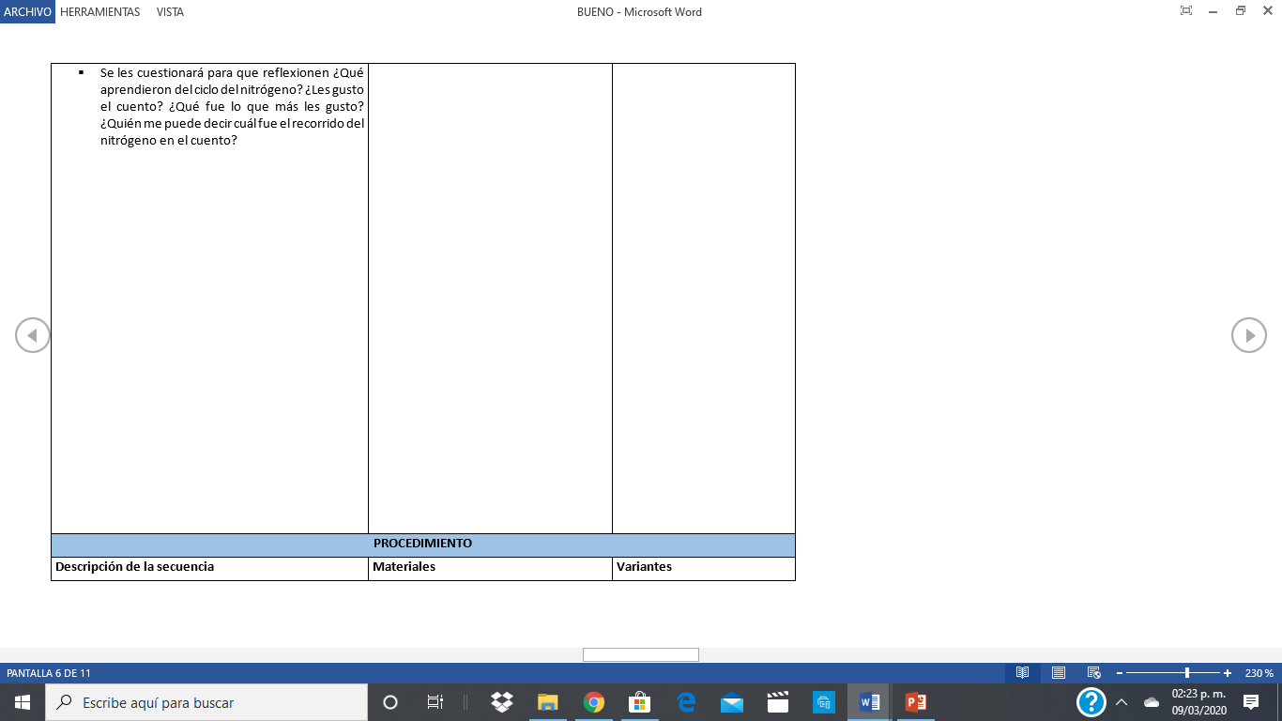

Slide 18
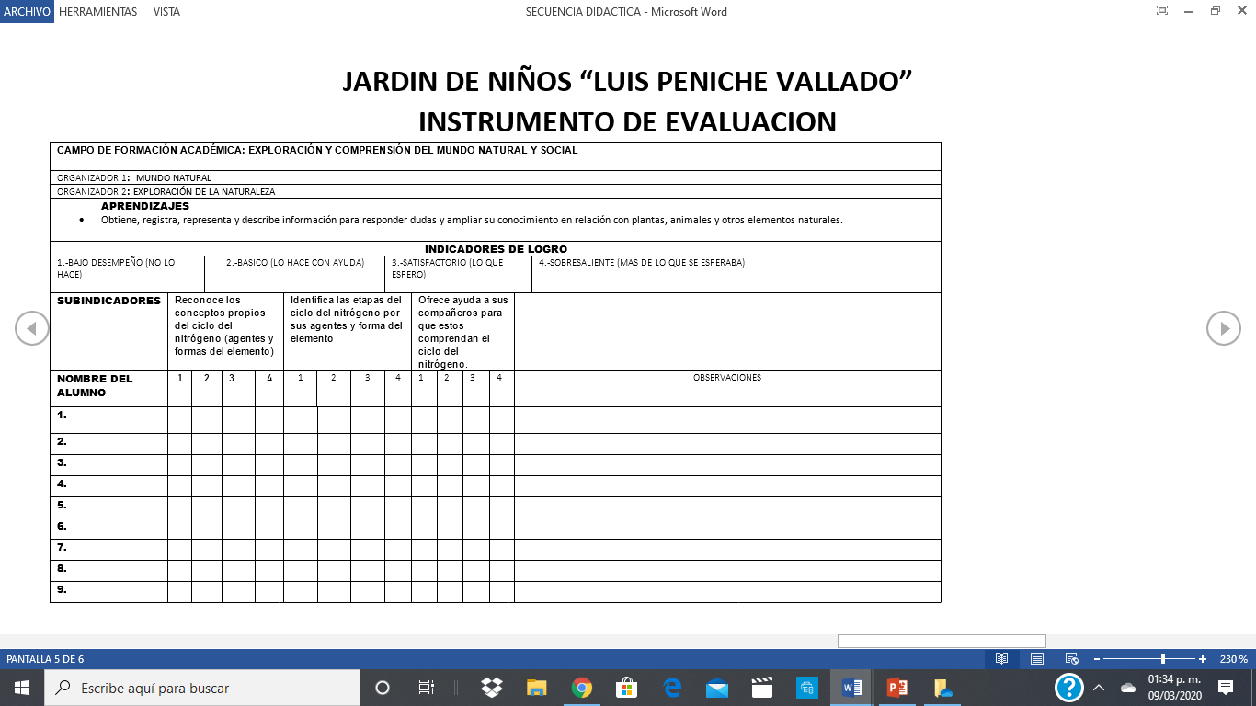

Slide 19
Dificultades al realizar la secuencia didáctica
Al ser un tema complicado para el nivel en el que se encuentran los niños, la información debe de ser delimitada y reducida a conceptos centrales como las etapas y los agentes que intervienen en el ciclo del nitrógeno.
Las actividades deben estar diseñadas entorno a la modelación ya que es un tema que a los niños se les dificulte comprender, ya que, no son capaces de observar este fenómeno en el ambiente.
Los concetos no deben de tratarse como tales ya que conllevan un trasfondo demasiado científico para el nivel en el que se encuentran los niños, como por ejemplo: la oxidación del nitrógeno no puede tratarse como tal, debe de relacionarse con temas que el niño ya comprenda como el ciclo de la vida (naces, creces y mueres)

Slide 20
Línea del tiempo
Luengas, N. (2014)
Comprensión de los elementos básicos del ciclo del nitrógeno
Magisterio (julio, 2016)
Uso de la modelización para entender los contenidos científicos
Ortega, B. (2016).
La indagación en el fomento de las ciencias.

Slide 21
Referencias
Centro de Información y Comunicación Ambiental de Norte América. CICEANA, A. C. Dinámica de la tierra: ciclo del nitrógeno. México: CICEANA. Recuperado de: http://www.divulgacion.ccg.unam.mx/webfm_send/109

